Slide 1


KẾ HOẠCH BÀI DẠY
MÔN: MĨ THUẬT
LỚP: 9
Trường:
Tổ: Giáo dục nghệ thuật
Họ và tên giáo viên:

Slide 2
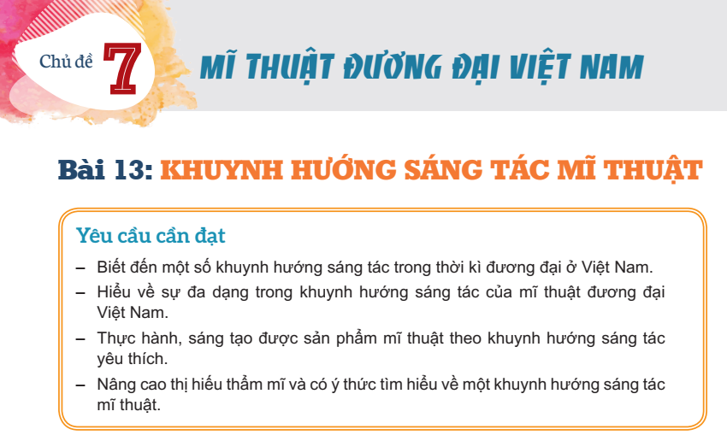

Slide 3
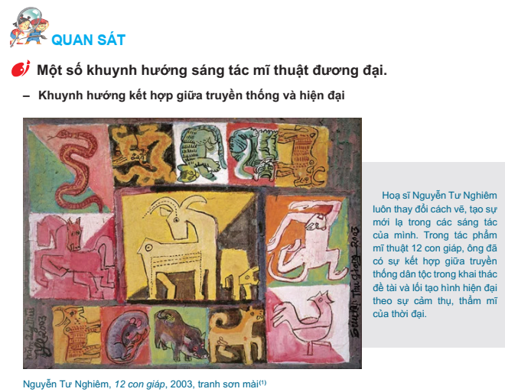

Slide 4
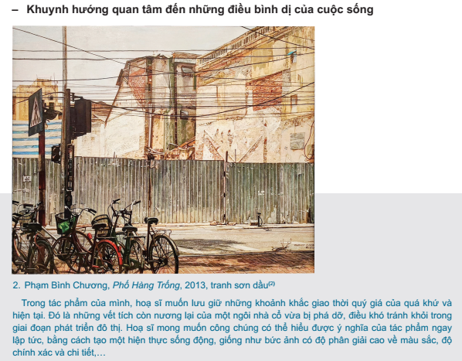

Slide 5
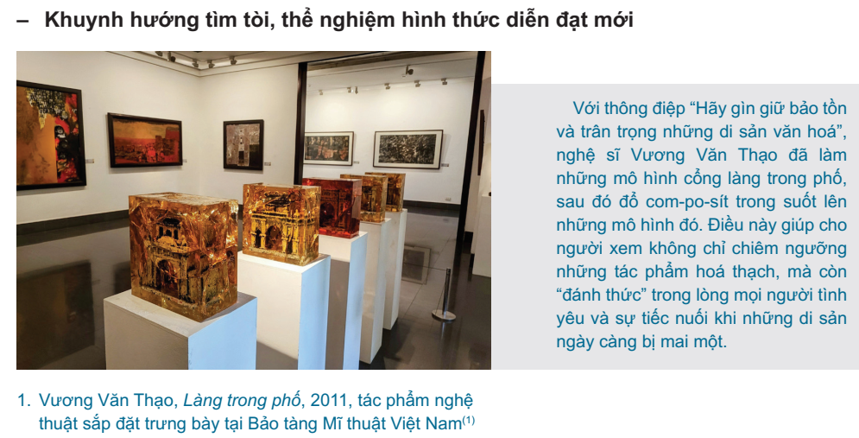
Trong thời kì đương đại, mĩ thuật Việt Nam tiếp thu nhiều khuynh hướng sáng tác đáp ứng nhu cầu thẩm mĩ và hội nhập với thế giới cũng như tạo nên những phong cách riêng của nghệ sĩ Việt Nam.

Slide 6
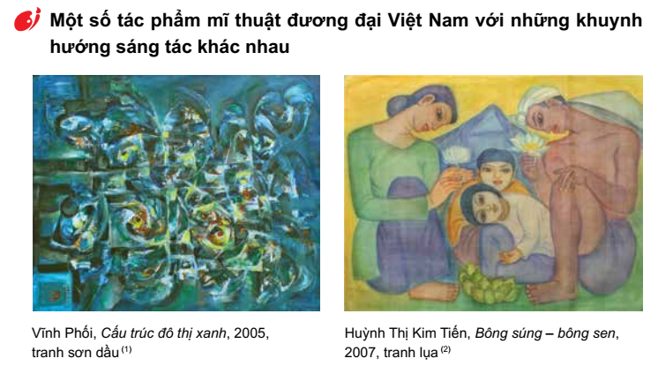
Phần tham khảo

Slide 7
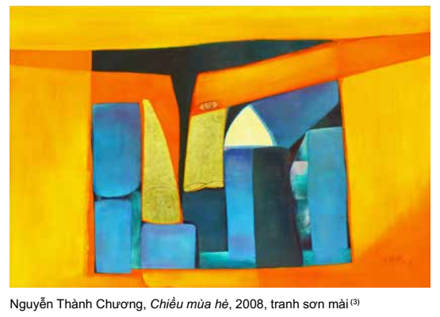
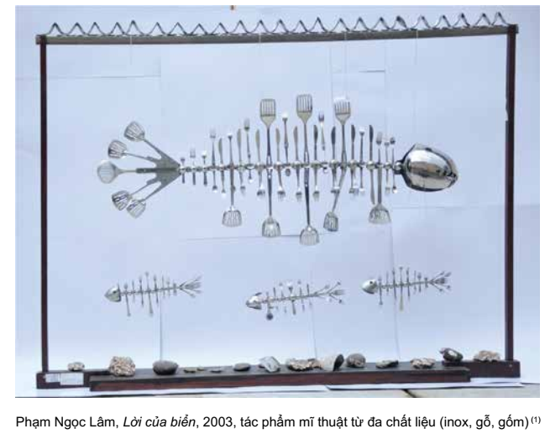
Phần tham khảo

Slide 8
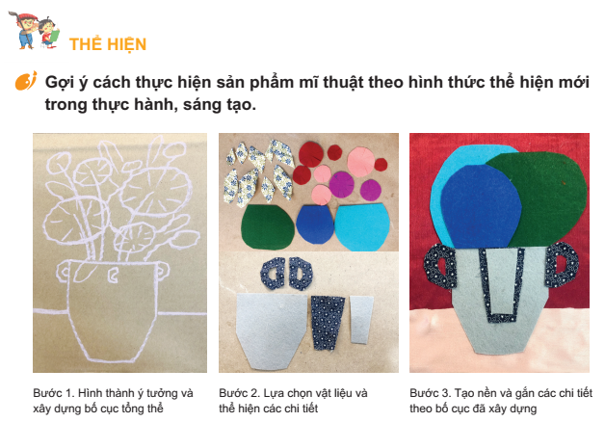

Slide 9
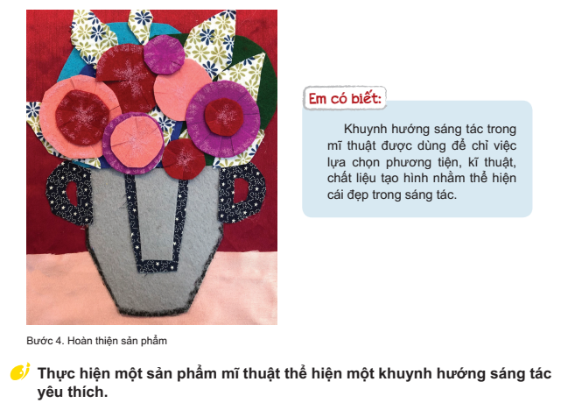

Slide 10
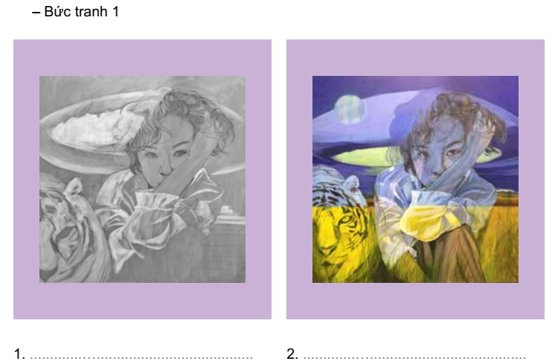
Phần tham khảo
Mô tả các bước thực hiện sản phẩm mĩ thuật thể hiện một khuynh hướng sáng tác.

Slide 11
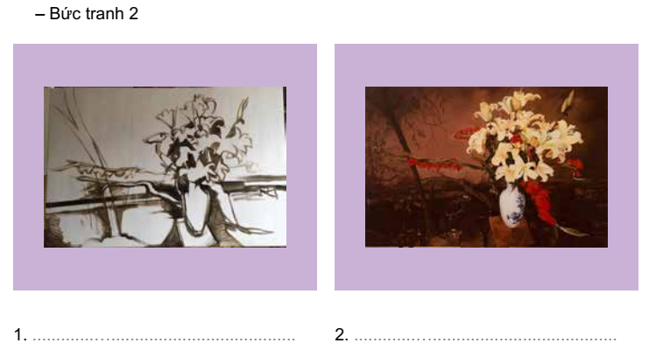
Phần tham khảo
Mô tả các bước thực hiện sản phẩm mĩ thuật thể hiện một khuynh hướng sáng tác.

Slide 12

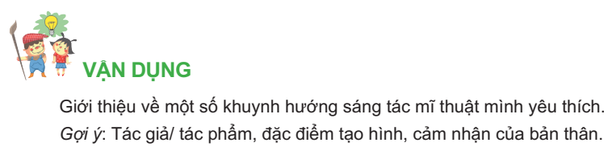
Trưng bày sản phẩm mĩ thuật và thảo luận:
– Sản phẩm mĩ thuật của bạn thể hiện khuynh hướng nghệ thuật nào?
– Em thấy vẻ đẹp trong sản phẩm mĩ thuật của bạn được thể hiện ở những yếu tố tạo hình nào?
– Hãy giới thiệu những điều thú vị trong sáng tạo của bạn với bạn bè, thầy cô và người thân.
– Trong quá trình thực hành, sáng tạo sản phẩm mĩ thuật, bạn đã lựa chọn khuynh hướng sáng tác nào? Vì sao?

Slide 13
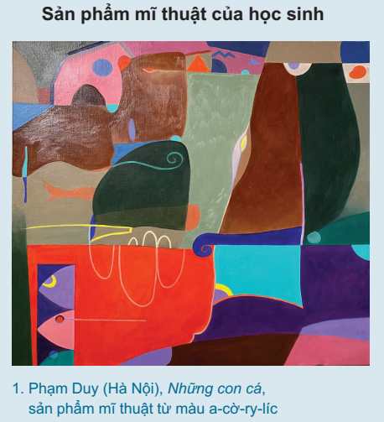
Phần tham khảo

Slide 14


Slide 15
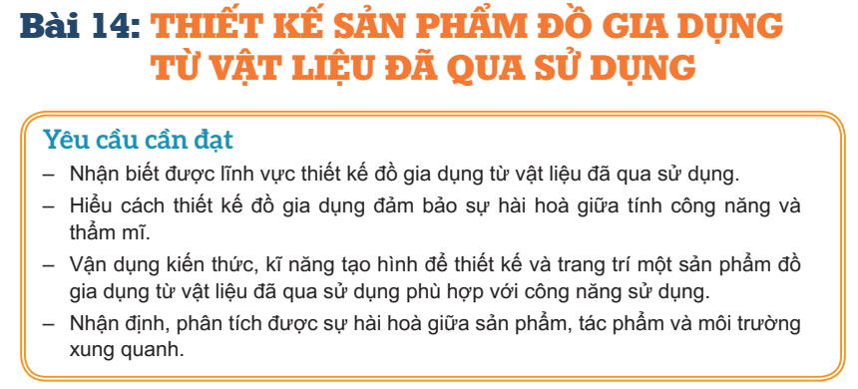

Slide 16
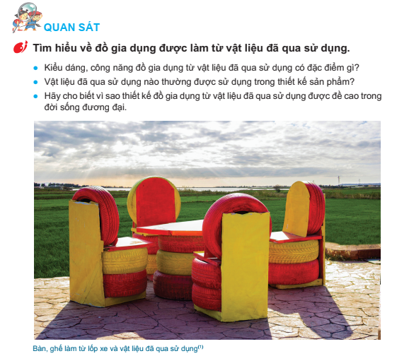

Slide 17
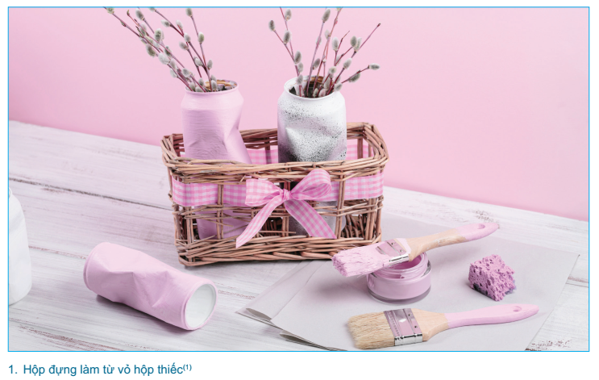

Slide 18
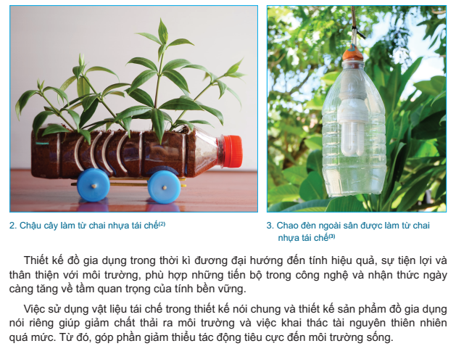

Slide 19
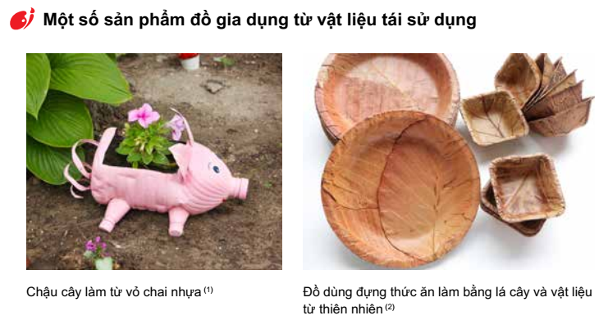
Phần tham khảo

Slide 20
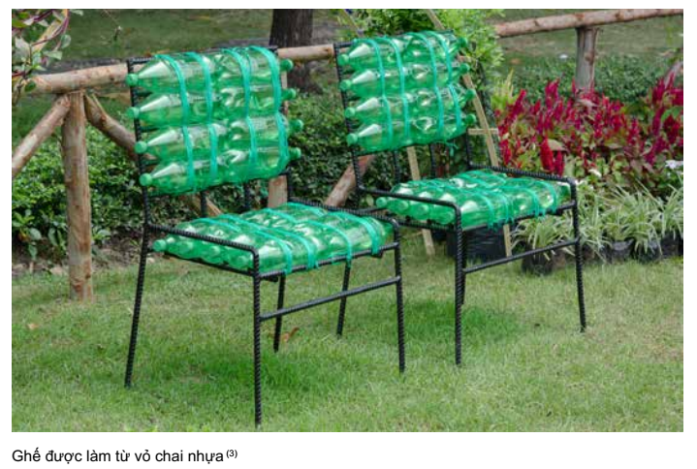

Slide 21
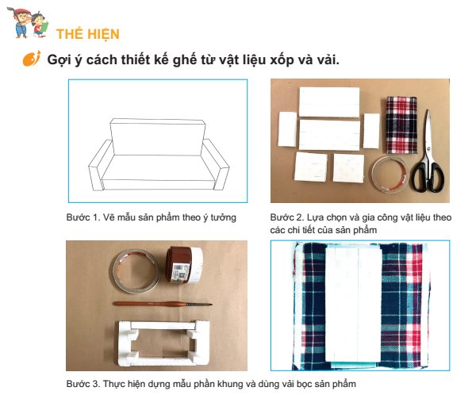

Slide 22
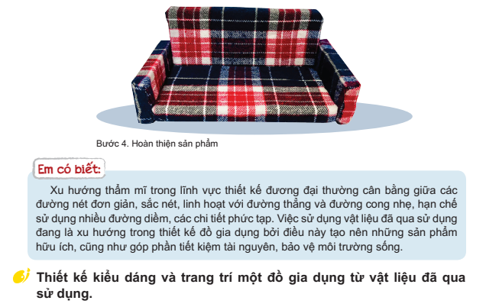

Slide 23
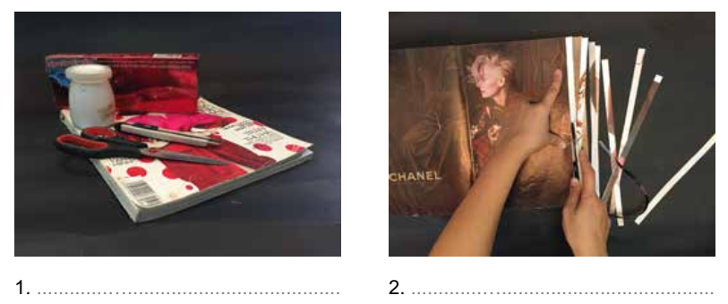
Phần tham khảo
Mô tả các bước làm cuốn sổ và trang trí từ vật liệu tái sử dụng.

Slide 24
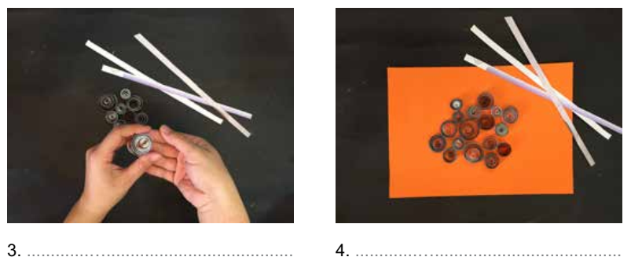
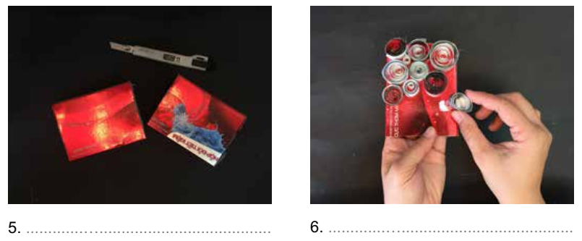
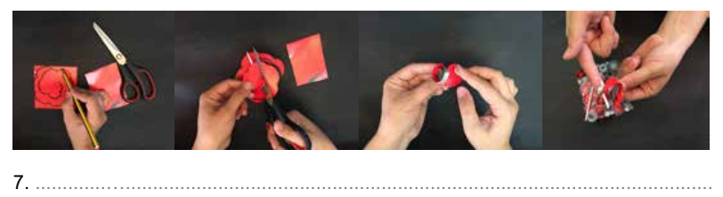

Slide 25
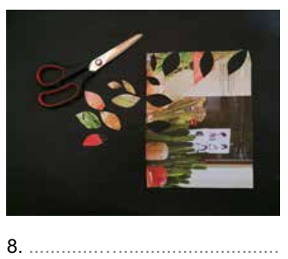
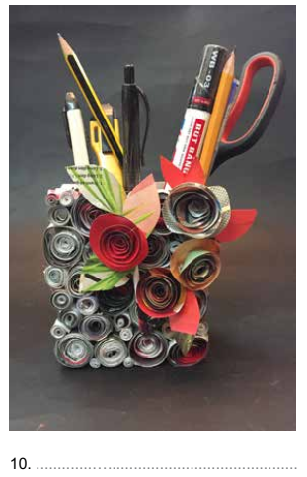
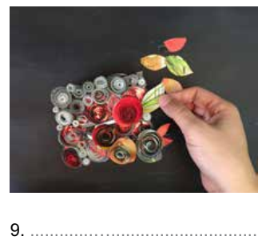

Slide 26
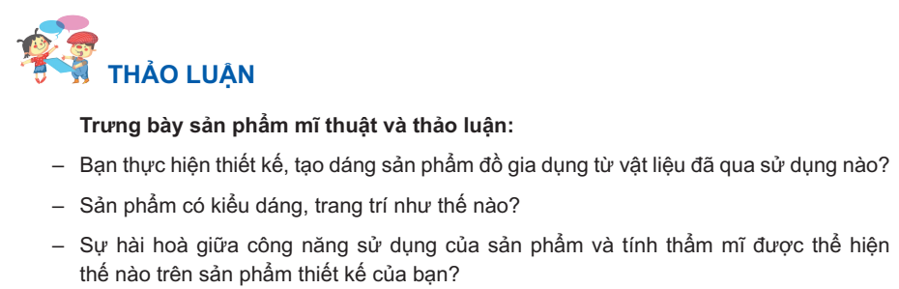


Slide 27
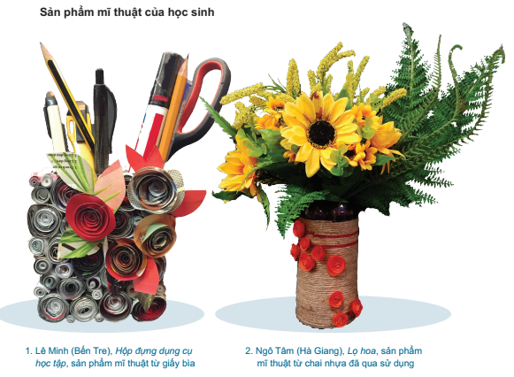
Phần tham khảo

